Slide 1
Lesson 6 What Will You Do
This Summer?
2nd Period (90~91)

Slide 2
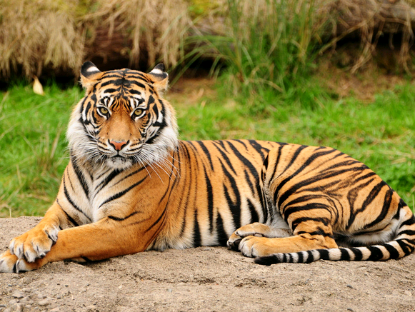
Rebus를 아시나요?
Rebus: 그림과 글자 조합 수수께끼
Woods
타이거 우즈 (Tiger Woods)

Slide 3
Let’s Review : Rebus
DoReMi
태권도

Slide 4
Let’s Review : Rebus
DoReMi
A: What will you do this summer?
B: I’ll learn taegwondo.

Slide 5
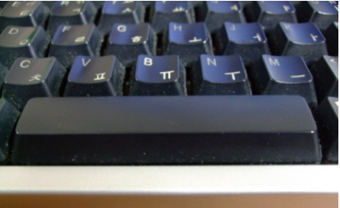
Let’s Review : Rebus
camp
space camp (우주 캠프)

Slide 6
Let’s Review : Rebus
camp
A: What will you do this summer?
B: I’ll join a space camp.

Slide 7
Learning Point
1
미래에 할 일을 묻고 답하는 말 하기
2
기원하고 이에 답하는 말 하기

Slide 9
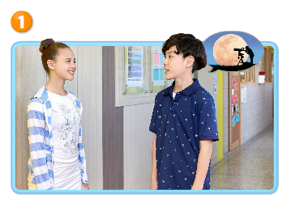
Real Talk 1
Take a Guess

Slide 10
Real Talk 1
Let’s Listen

Slide 11
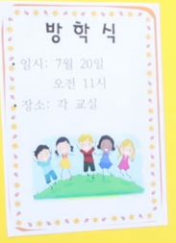
Real Talk 1
After Listening
리사: What will you do this summer?
우빈: I’ll join a space camp.

Slide 12
Real Talk 1
Let’s Listen Again

Slide 13
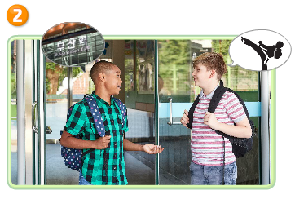
Real Talk 2
Take a Guess

Slide 14
Real Talk 2
Let’s Listen

Slide 15
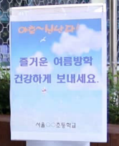
Real Talk 1
After Listening
에디: I’ll visit my grandparents
in Busan.
토니: I’ll learn taegwondo
this summer.

Slide 16
Real Talk 2
Let’s Listen Again

Slide 17
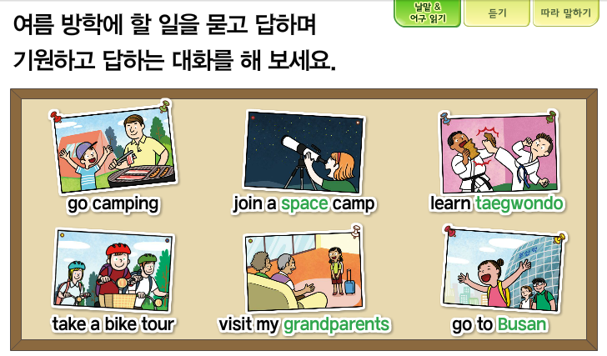
Talk Together

Slide 18
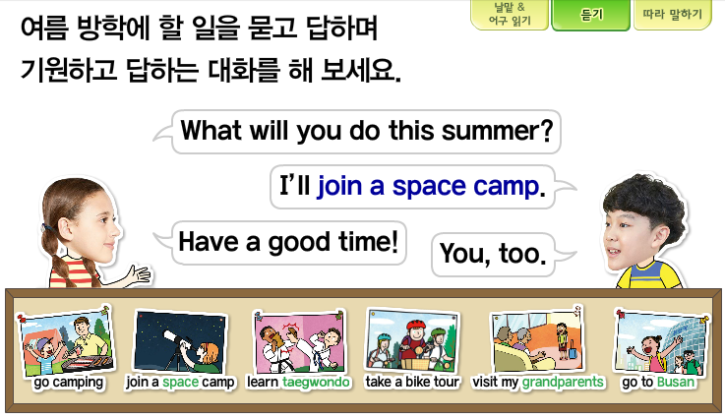
Talk Together

Slide 19
Talk Together

Slide 20
Talk Together

Slide 21
Culture Link

Slide 23
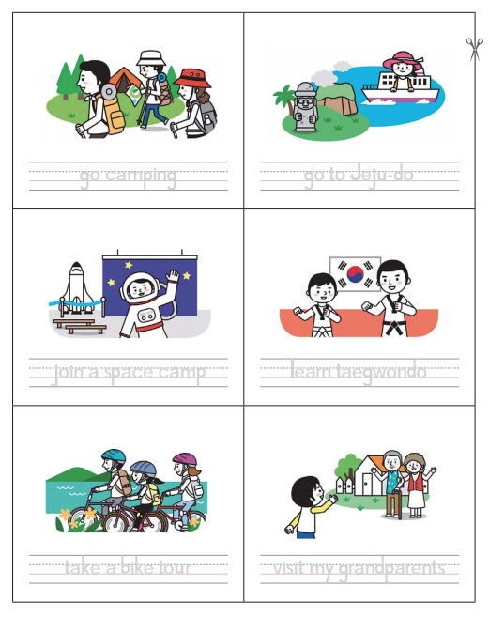
Play Together 2 여름방학 계획표 만들기

Slide 24
Play Together 2 여름방학 계획표 만들기
노래가 흐르는 동안,
어구를 따라 써 봅시다.

Slide 25
Play Together 2 여름방학 계획표 만들기
노래가 흐르는 동안,
어구를 따라 써 봅시다.

Slide 26
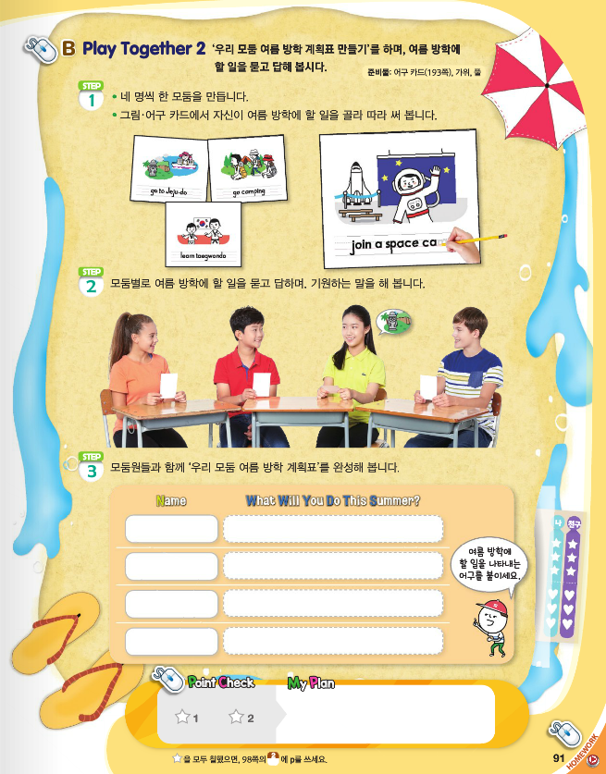
Play Together 2 여름방학 계획표 만들기

Slide 27
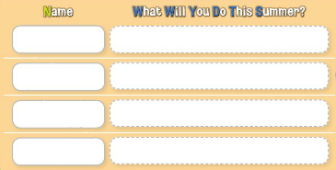
Play Together 2 여름방학 계획표 만들기

Slide 28
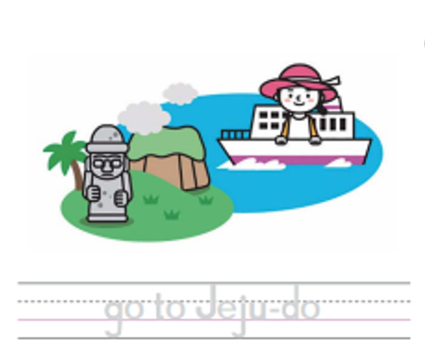
Play Together 2 여름방학 계획표 만들기
Sam
go to Jeju-do

Slide 29
Play Together 2 여름방학 계획표 만들기
Sam
go to Jeju-do
천재
take a bike tour

Slide 30
Play Together 2 여름방학 계획표 만들기
Sam
go to Jeju-do
천재
take a bike tour
OOO
여러분의 할 일을 쓰세요!

Slide 31
Point Check

Slide 32
Point Check

Slide 33
Point Check

Slide 34
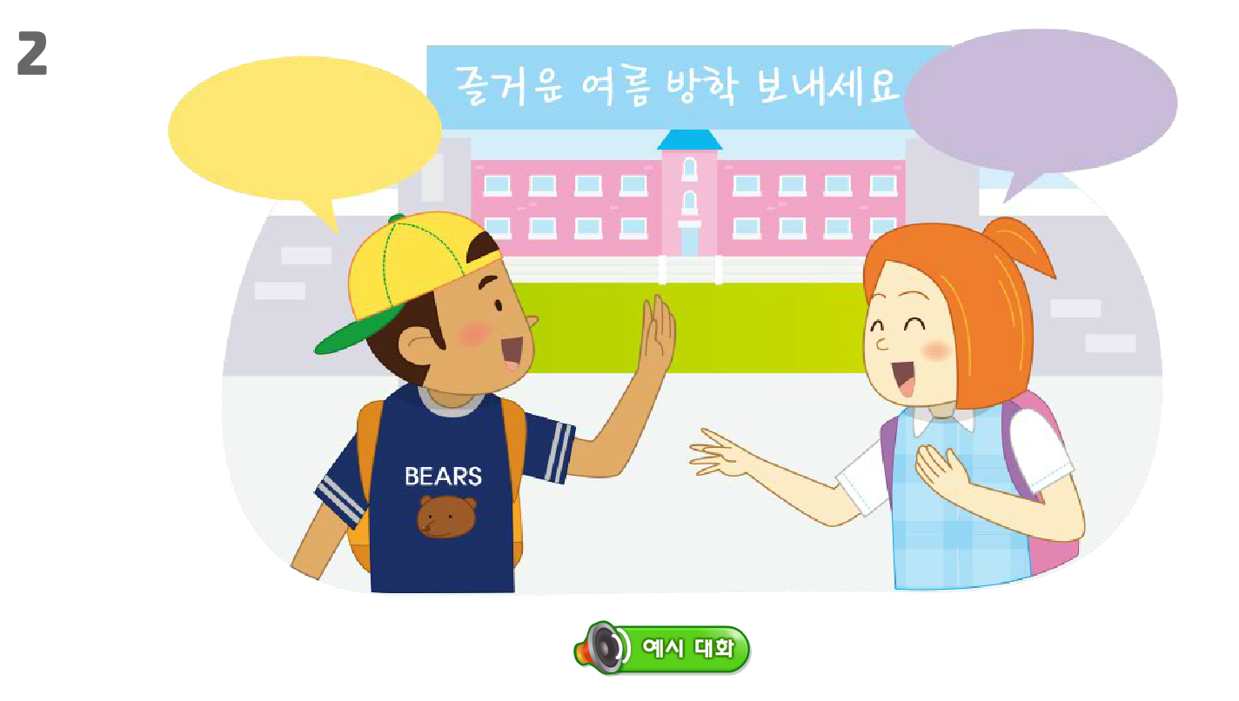
Point Check

Slide 35
Point Check

Slide 36
Point Check
p

Slide 37
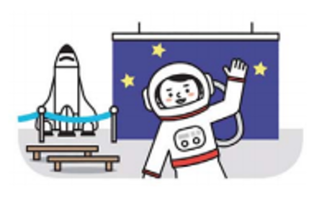
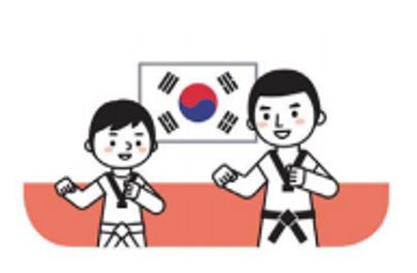
Review
What will you do this summer?
I’ll join a space camp.
How about you?
I’ll learn taegwondo.
Sounds good. Have a good time.
You, too.

Slide 38
Your Work
Real Talk 영상 다시 보고 따라 말하기
1
2
91 쪽 여름 방학 계획표 완성하기

Slide 39
도전! 나도 할 수 있어요!
이 영상에 사용한 교과서의 지문, 삽화, 음원, 영상 등
모든 교과서 자료는 (주)천재교육에 저작재산권이 있습니다.
이 영상의 저작재산권은 제작자에게 있습니다.
이 영상은 각 초등학교에서 수업에 사용할 수 있습니다.
이 외의 방법과 목적으로 이 영상을 사용하거나
일부 또는 전부를 저장 장치에 저장하거나,
일부 또는 전부를 다른 자료에 사용하는 것은
저작권법에 위배될 수 있음을 알려드립니다.
정화샘, 이 부분은 정화샘이 직접 하셔야 할 것 같구요
네~~~
1. 출신 나라 말하기 연습(7번 이상)
2. 교과서 11쪽 Point Check(포인트 체크) 풀기
(디지털교과서에서 음성을 들을 수 있어요.)

